Slide 1
数据库设计答辩PPT
报告人：041701602陈晟

Slide 2
1.类图ER图
2.数据库设计
3.回答需求分析答辩时老师提出的问题
4.预期开发计划时间、分工安排
5.工作流程
6.组员分工
7.组员贡献度比例
8.系统设计文档
目录

Slide 3
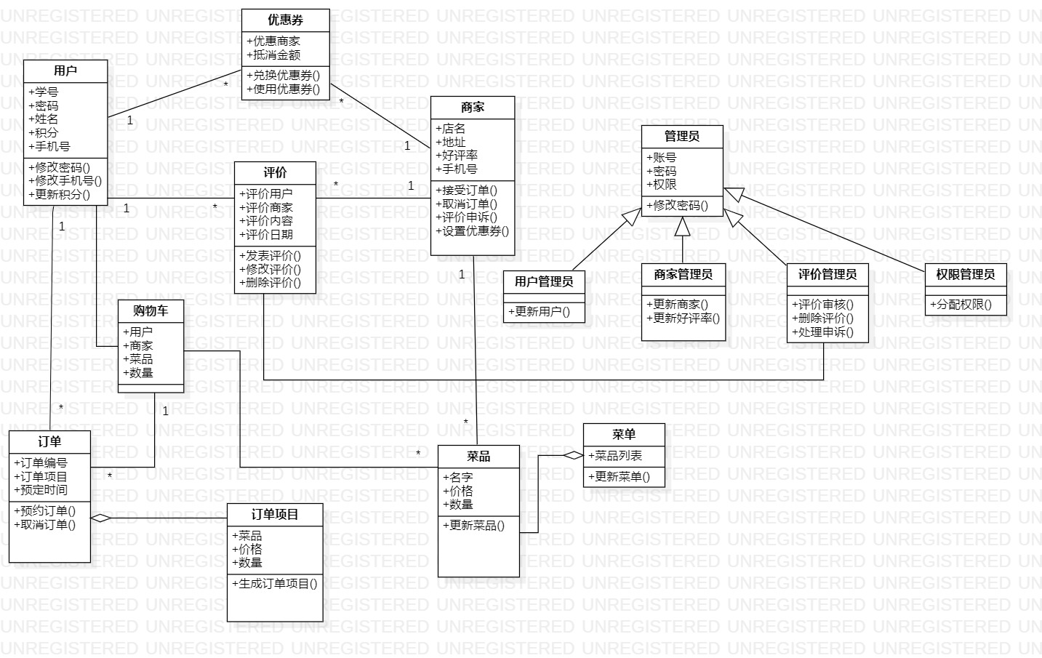
类图

Slide 4
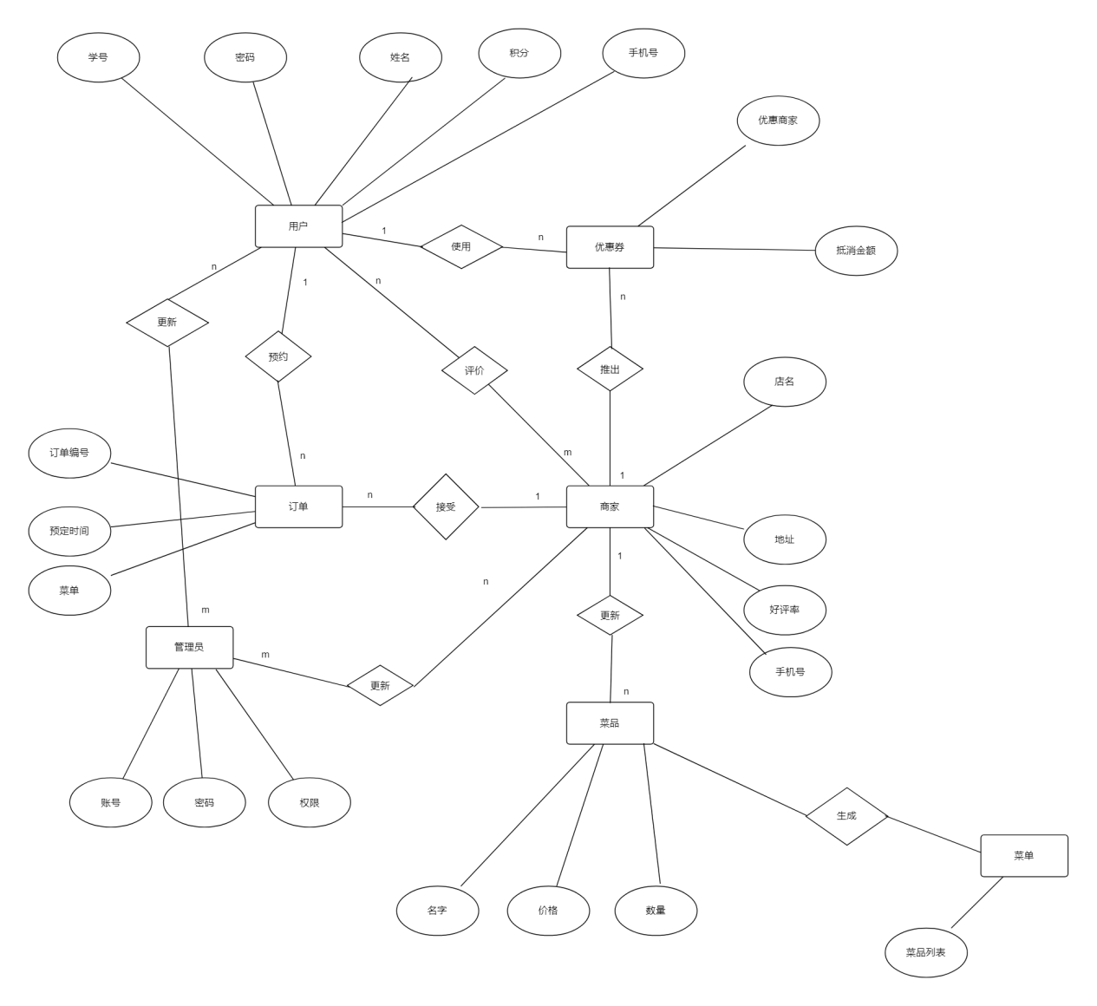
ER图

Slide 5
ER图

Slide 6
数据库设计 数据库系统：MySQL
外部设计
标识符和状态
数据库标识符：icanteen
用户名：root
密码：123456
权限：全部
使用它的程序
Icanteen用户端，商家端，管理员端。
约定
（1）所有命名采用模块名称加上具体表的名称的英文词汇组成，统一数据库表的命名。
（2）字符集采用UTF-8。

Slide 7
数据库设计
逻辑结构设计
用户表（customer）
商家表（merchant）
管理员表（administrator）
项目 | 字段名 | 类型宽度 | 主键 | 允许空值 | 备注
编号 | id | int | 是 | 否 | 自增ID
学号 | studentid | varchar(8) | 否 | 否
账号名 | name | varchar(20) | 否 | 否
密码 | password | varchar(20) | 否 | 否
积分 | point | Int | 否 | 否
状态 | State | bit | 否 | 否 | 1：可用，0禁封
项目 | 字段名 | 类型宽度 | 主键 | 允许空值 | 备注
编号 | id | int | 是 | 否 | 自增ID
账号名 | name | varchar(20) | 否 | 否
密码 | password | varchar(20) | 否 | 否
电话 | phonenumber | varchar(11) | 否 | 否
状态 | State | bit | 否 | 否 | 1：可用，0：禁封
项目 | 字段名 | 类型宽度 | 主键 | 允许空值 | 备注
编号 | id | int | 是 | 否 | 自增ID
账号名 | name | varchar(20) | 否 | 否
密码 | password | varchar(20) | 否 | 否
评论管理 | commentmanage | bit | 否 | 否 | 1：可用，0：无权
用户管理 | usermanage | bit | 否 | 否 | 1：可用，0：无权
商家管理 | merchantmanage | bit | 否 | 否 | 1：可用，0：无权
权限管理 | privilegemanage | bit | 否 | 否 | 1：可用，0：无权

Slide 8
数据库设计
逻辑结构设计
食物图片表（foodimage）
评论表（comment）
代金券表（coupon）
项目 | 字段名 | 类型宽度 | 主键 | 允许空值 | 备注
编号 | id | int | 是 | 否 | 自增ID
食物编号 | foodid | varchar(11) | 否 | 否 | 关联food表主键
图片地址 | url | varchar(255) | 否 | 否
项目 | 字段名 | 类型宽度 | 主键 | 允许空值 | 备注
编号 | id | int | 是 | 否 | 自增ID
用户编号 | customerid | varchar(8) | 否 | 否 | 关联customer表主键
商家编号 | merchantid | varchar(8) | 否 | 否 | 关联merchant表主键
食物编号 | foodid | varchat(11) | 否 | 否 | 关联food表主键
评价内容 | content | varchat(255) | 否 | 否
发送时间 | sendtime | varchat(12) | 否 | 是
总体评价 | overallscore | bit | 否 | 否
态度评价 | attitudescore | bit | 否 | 否
美味评价 | tastescore | bit | 否 | 否
价格评价 | pricescore | bit | 否 | 否
等待时间 | waitingtime | int | 否 | 否
可见状态 | State | bit | 否 | 否 | 1：可见，0：不可见
项目 | 字段名 | 类型宽度 | 主键 | 允许空值 | 备注
编号 | id | int | 是 | 否 | 自增ID
商家编号 | merchantid | varchar(8) | 否 | 否 | 关联merchant表主键
用户编号 | customerid | varchar(8) | 否 | 否 | 关联customer表主键
使用门槛 | threshold | double | 否 | 否
价值 | voucher | double | 否 | 否
使用期限 | servicelife | varchar(12) | 否 | 否

Slide 9
数据库设计
逻辑结构设计
订单表（order）
订单项表（orderitem）
食物表（food）
项目 | 字段名 | 类型宽度 | 主键 | 允许空值 | 备注
编号 | id | int | 是 | 否 | 自增ID
用户编号 | customerid | varchar(8) | 否 | 否 | 关联customer表主键
商家编号 | merchantid | varchar(8) | 否 | 否 | 关联merchant表主键
下单时间 | ordertime | varchar(12) | 否 | 否
预约时间 | appointment | varchar(12) | 否 | 是
取消订单 | cancel | bit | 否 | 否 | 1：未取消，0：取消
关闭时间 | closetime | varchar(12) | 否 | 否
项目 | 字段名 | 类型宽度 | 主键 | 允许空值 | 备注
编号 | id | int | 是 | 否 | 自增ID
订单编号 | orderid | varchar(13) | 否 | 否 | 关联order表主键
食物编号 | foodid | varchar(13) | 否 | 否 | 关联food表主键
数量 | number | int | 否 | 否
）
项目 | 字段名 | 类型宽度 | 主键 | 允许空值 | 备注
编号 | id | int | 是 | 否 | 自增ID
食物名 | name | varchar(20) | 否 | 否
商家编号 | merchantid | int | 否 | 否 | 关联merchant表主键
简单描述 | description | varchar(255) | 否 | 是
价格 | price | double | 否 | 否
剩余数量 | quantity | Int | 否 | 否

Slide 10
数据库设计
逻辑结构设计
购物车表（shoppingcart）
）
项目 | 字段名 | 类型宽度 | 主键 | 允许空值 | 备注
编号 | id | int | 是 | 否 | 自增ID
用户编号 | customerid | int | 否 | 否 | 关联customer表主键
商家编号 | merchantid | int | 否 | 否 | 关联merchant表主键
食物编号 | foodid | int | 否 | 否 | 关联food表主键
数量 | number | int | 否 | 否

Slide 11
回答需求分析答辩时老师提出的问题

Slide 12
预期开发计划时间、分工安排

Slide 13
工作流程

Slide 14
组员分工
陈晟 | 林学斌 | 刘晓龙 | 付其佳 | 林泰来 | 陈秉侑
表结构设计、数据库说明书 |  | 设计类图、ER图 | 数据库设计答辩PPT部分、博客数据库相关内容

Slide 15
组员贡献度比例

Slide 16
系统设计文档

Slide 17
谢谢大家观看

